Slide 1

WPROWADZENIE DO MAGNETYZMU

Slide 2
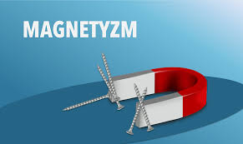
czym jest magnetyzm?
Magnetyzm to zjawisko, w którym niektóre materiały (np. żelazo, nikiel, kobalt) przyciągają się lub odpychają za pomocą sił magnetycznych.
Najprościej mówiąc:
Magnetyzm to skutek uporządkowanego ruchu elektronów wewnątrz materii.
Jeśli elektrony tworzą „mikroskopijne magnesiki” i większość z nich ustawi się w jednym kierunku → powstaje magnes.
Czyli magnetyzm zaczyna się tam gdzie kończy się zwykłe oko — w świecie atomów.

Slide 3
Skąd się wziął magnetyzm?
„I to nie znaczy, że dziś wiemy już na pewno skąd magnetyzm się bierze… Powiedziałbym raczej, że domyślamy się tego i mamy pewne teorie potwierdzone eksperymentalnie”.
Już starożytni Grecy zauważyli, że pewne czarne kamienie (magnetyty) „same z siebie” przyciągają żelazo. Podobno odkrył je pasterz Magnes, którego sandał miał metalowe okucia i „przykleił się” do skały.
👀 Prawdopodobnie pierwsza w historii „awaria” obuwia z powodów magnetycznych.
Chińczycy ponad 1000 lat temu używali igły magnetycznej do nawigacji – wynaleźli kompas.
W XVII w. William Gilbert opisał Ziemię jako wielki magnes.
W XIX w. Oersted odkrył, że prąd elektryczny tworzy pole magnetyczne → początek elektromagnetyzmu.

Slide 4
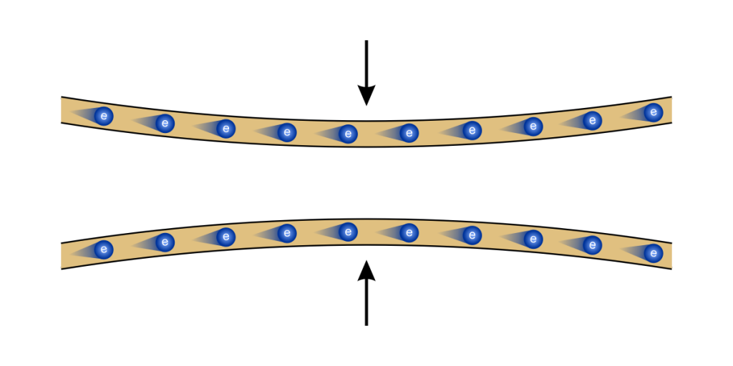
Krótka historia magnetyzmu (z odrobiną humoru)
W XVIII i XIX wieku naukowcy pokroju Ørsteda, Ampère’a i Faradaya zauważyli, że prąd w płynący w dwóch przewodach znajdujących się blisko siebie powoduje ich wzajemne przyciąganie. Zupełnie jakby przewody pod wpływem płynącego prądu stawały się magnesami. Czyżby magnetyzm i elektryczność miały ze sobą coś wspólnego?

Slide 5
Prąd zamienia metalowy przewód w magnes.
Prąd w metalach tworzą elektrony.
Wniosek? To właśnie elektrony muszą być w jakiś sposób odpowiedzialne za magnetyzm.
A skoro elektryczność i magnetyzm wytwarzane są jednocześnie przez tę samą cząstkę, to może oba te zjawiska są w pewnym sensie jednością? Tak właśnie powstało określenie elektromagnetyzmu, które miało doprowadzić nas do ostatecznego rozwiązania ,,magnetycznej tajemnicy”.

Slide 6
O ile elektryczność zawsze wywołuje magnetyzm, o tyle magnetyzm może istnieć bez elektryczności. Przez magnesy trwałe wcale nie musi płynąć prąd, by były magnetyczne,
Magnetyzm jaki wytwarza elektron nie jest zatem związany z jego ruchem
A skoro elektron sam w sobie jest małym magnesem, to wypełniony takimi elektronami atom również powinien być magnetyczny, prawda?
Owszem, ale musimy w tym miejscu rozróżnić dwie sytuacje, a to z powodu tzw. Zakazu Pauliego
odkrył, że elektrony znajdujące się na orbitach atomowych nie lubią być samotne. Z tego względu bardzo chętnie dobierają się w pary, przy czym utworzona para może składać się tylko z dwóch przeciwnych spinów
Ilość niesparowanych elektronów świadczy o poziomie ,,namagnetyzowania” jaki atom posiada.

Slide 7
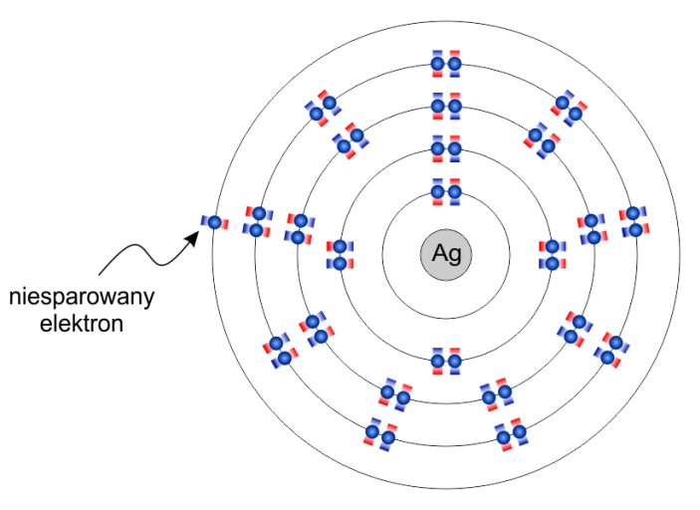

Slide 8
Poziom cząsteczkowy – skąd bierze się magnetyzm?
W każdym atomie elektrony:
krążą wokół jądra,
dodatkowo wirują wokół własnej osi (tzw. spin).
Spin elektronu zachowuje się jak miniaturowy magnes.
Zwykle w atomach:
spiny elektronów ustawione są losowo
→ więc ich wpływy się znoszą.
Ale w niektórych materiałach (ferromagnetykach):
elektrony w wielu sąsiadujących atomach ustawiają się w tym samym kierunku
→ tworzą domeny magnetyczne (mikroskopijne obszary działające jak wiele małych magnesów).
Gdy domeny zostaną wyrównane – np. przez magnes – materiał staje się magnesem trwałym.

Slide 9
Czy elektrony „poruszają się” w ciałach stałych?
Elektrony w atomach mają dwa rodzaje ruchu:
✔ 1. Ruch orbitalny
Elektron nie krąży jak planeta, ale:
ma rozkład prawdopodobieństwa wokół jądra,
jego obecność w tym obszarze generuje pole magnetyczne.
Można to porównać do „rozmytej chmury”, która jednak ma pewne własności podobne do obiegu ładunku.
To właśnie ten „kwantowy ruch orbitalny” jest jednym ze źródeł magnetyzmu.
✔ 2. Spin – najważniejszy element
Elektron ma coś, co nazywamy spin, czyli wewnętrzny moment pędu.
Nie jest to ruch „wokół własnej osi” w sensie klasycznym, ale w fizyce zachowuje się jakby elektron był maleńkim wirującym magnesem.
Dlatego mówimy o nim jako o mikroskopijnym dipolu magnetycznym.

Slide 10
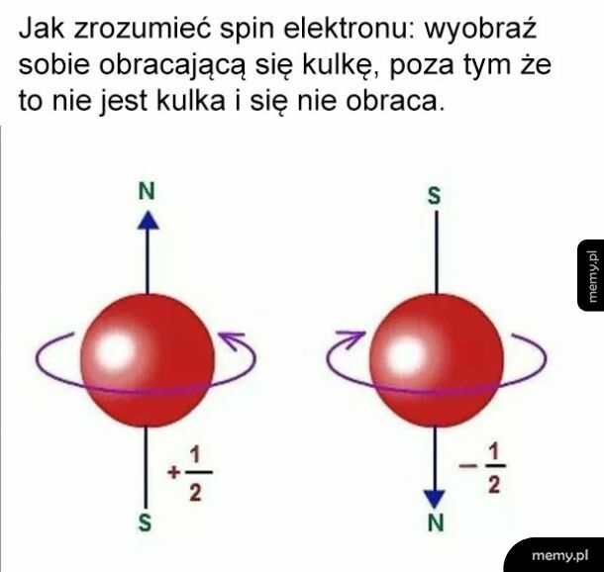

Slide 11
Co to znaczy, że elektron jest „mikroskopijnym magnesikiem”?
Każdy elektron ma:
moment magnetyczny (czyli własne pole magnetyczne),
wynikający głównie ze spinu.
To dokładnie oznacza:
Elektron działa jak maleńki magnes z biegunem północnym i południowym.
To NIE jest metafora — to ma realne skutki:
elektron z określonym spinem „ciągnie” inne elektrony lub je odpycha,
orientuje się w polu magnetycznym,
wpływa na właściwości magnetyczne materiałów.
W fizyce zapisujemy to jako tzw. moment magnetyczny spinu.

Slide 12
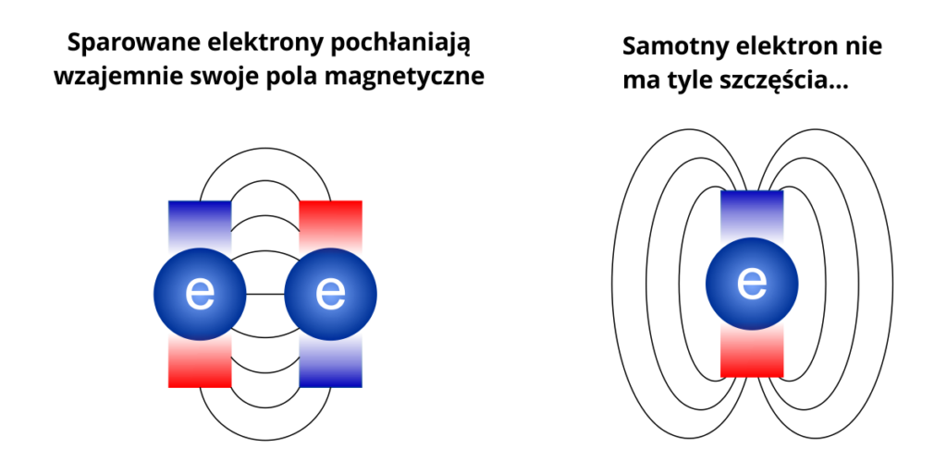

Slide 13
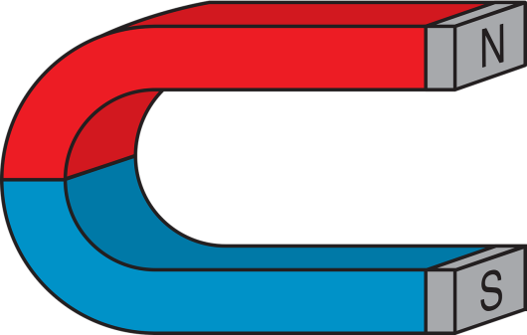
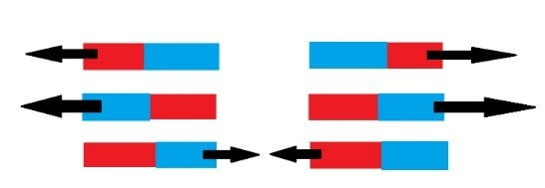
Bieguny magnetyczne
Każdy magnes ma:
biegun północny (N)
biegun południowy (S)
Zasada:
bieguny różne przyciągają się,
bieguny takie same odpychają się.
Nie ma magnesu z jednym biegunem – zawsze występują parami.
Jeśli przetniesz magnes na pół → powstaną dwa mniejsze magnesy z dwoma biegunami.

Slide 14
Oddziaływania magnesów
Gdy dwa magnesy są blisko siebie:
pole jednego wpływa na drugi,
elektrony w domenach magnetycznych próbują „ustawić się” zgodnie z polem magnesu zewnętrznego.
Efekt:
N przyciąga S,
N odpycha N,
S odpycha S.
To oddziaływanie działa nawet „przez powietrze” – pole nie potrzebuje kontaktu.

Slide 15
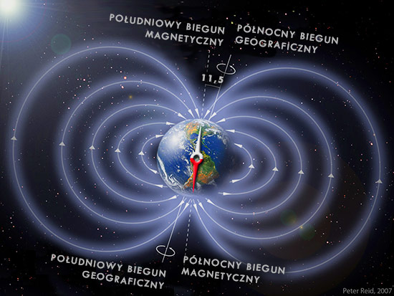
Ziemia jako magnes
Pole magnetyczne Ziemi chroni nas przed wiatrem słonecznym.
Gdyby nie to pole → atmosfera zostałaby powoli „zdmuchnięta” (jak na Marsie), a życie na powierzchni byłoby niemożliwe.
Pole magnetyczne Ziemi:
zmienia się,
czasem słabnie,
w historii wielokrotnie zamieniało miejscami bieguny (tzw. przebiegunowanie).

Slide 16
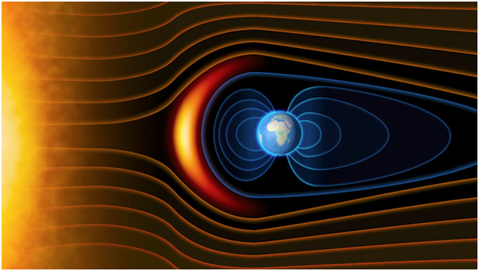
Pole Ziemi działa tak:
cząstka lecąca w stronę planety wpada w pole magnetyczne,
jej tor zaczyna się zakrzywiać,
zamiast uderzyć w powierzchnię → jest odbierana na boki i „ślizga się” wokół planety.
To jak zjeżdżalnia magnetyczna:
cząstka zamiast lecieć prosto, zaczyna kręcić spiralę i zostaje „odprowadzona”.

Slide 17
Kompas i bieguny Ziemi
Kompas to cienka igła namagnesowana, która:
ustawia się wzdłuż linii pola magnetycznego Ziemi,
wskazuje kierunek północ–południe.
Uwaga, ważne dla uczniów (często mylą!):
👉 Biegun północny igły kompasu wskazuje geograficzną PÓŁNOC, bo Ziemia ma w tym miejscu biegun magnetyczny… południowy!
Dlaczego?
Przeciwieństwa się przyciągają.
Skoro końcówka „N” igły lecimy na północ → Ziemia ma tam „S”.
Czyli:
geograficzna północ = magnetyczne południe Ziemi,
geograficzne południe = magnetyczna północ Ziemi.
Tak, Ziemia jest jednym wielkim magnesem.
Dokładnie: gigantyczną kulą ciekłego żelaza obracającego się w jądrze, co generuje pole magnetyczne.

Slide 18
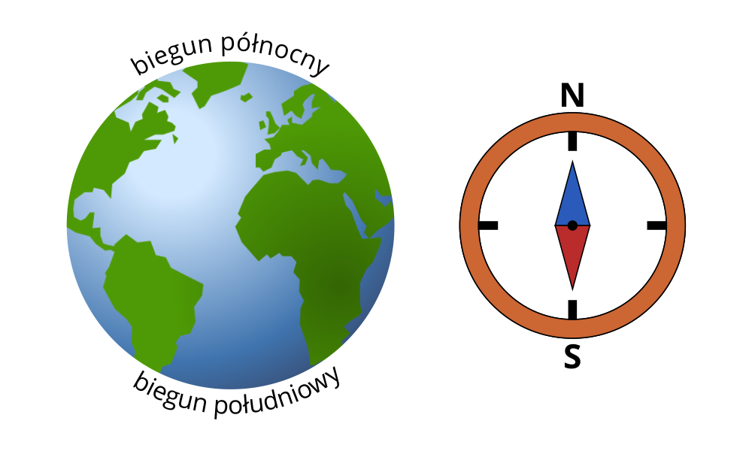

Slide 19
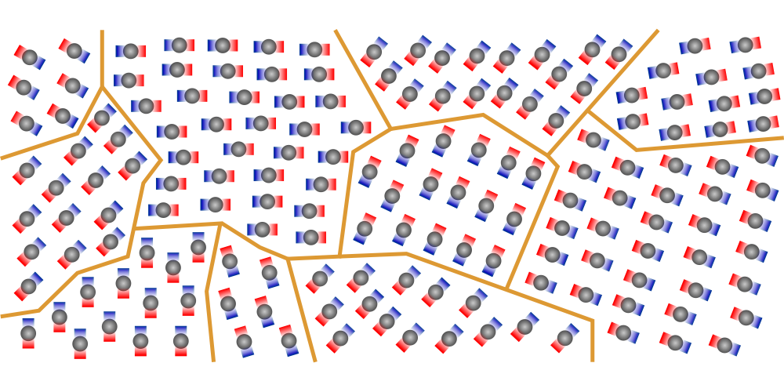
Ferromagnetyki
Materiały, które mogą stać się magnesem:
żelazo (Fe)
nikiel (Ni)
kobalt (Co)
ich stopy (stal)
niektóre metale ziem rzadkich (neodym – potężne magnesy)
Dlaczego akurat one?
➡ Tylko w tych materiałach domeny magnetyczne mogą się „porządkować” i utrzymać ustawienie po usunięciu pola.
Materiały nieprzyciągane przez magnes to:
drewno, szkło, plastik — elektrony mają tam spiny ustawione losowo i nie dają się uporządkować.

Slide 20
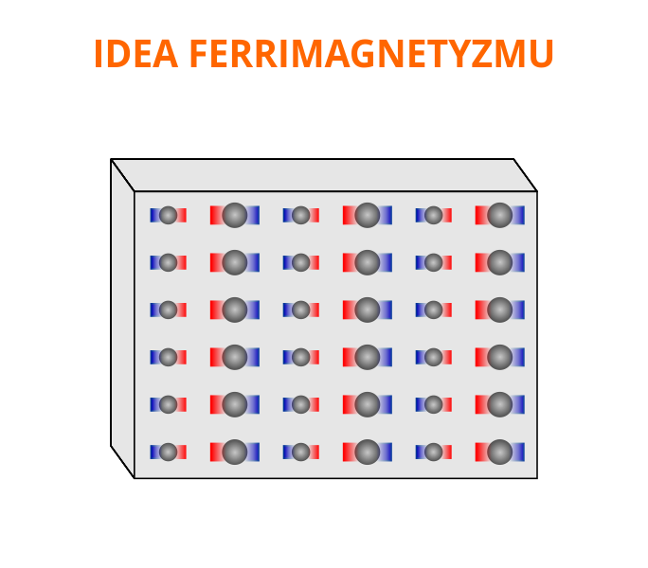

Slide 21
Doświadczenia
Odkrywanie biegunów magnesu
Materiały: magnes sztabkowy, spinacz, kompas.
Zbliż biegun N magnesu do igły kompasu – wskaże przeciwny biegun.
Uczniowie sami odkrywają, który koniec magnesu to N, a który S.
Pole magnetyczne na kartce z opiłkami żelaza
Materiały: kartka, magnes, opiłki żelaza.
Rozsyp opiłki na kartce.
Pod kartką przesuwaj magnes.
Pojawią się linie pola – piękny, wizualny efekt.
Właściwości ferromagnetyków
Materiały: spinacze, plastik, monety, papier.
Uczniowie badają, co przyciąga magnes.
Wniosek: tylko niektóre metale „reagują”.

Slide 22
Ciekawostki
Magnes neodymowy potrafi przyciągnąć metal z 20–30 cm.
Pole magnetyczne Słońca jest tak silne, że podczas burz słonecznych zakłóca GPS i komunikację radiową.
W mózgu człowieka również występują mikroskopijne „magnetyczne kryształki” – magnetyty.
Gołębie i niektóre ryby nawigują dzięki „wbudowanemu kompasowi” opartemu o magnetyt w ich organizmach.
Istnieją tzw. monopole magnetyczne w teorii fizyki — ale jeszcze ich nie odkryto. Każdy magnes zawsze ma dwa bieguny.

Slide 23
Najczęstsze pytania
❓ Dlaczego magnes się nie „wyczerpuje”?
Bo jego działanie wynika z uporządkowania spinów elektronów, a elektrony nie tracą energii w tym procesie.
❓ Czemu zwykły gwóźdź staje się magnesem, gdy go „potrę” o magnes?
Bo domeny magnetyczne ustawiają się w jednym kierunku.
❓ Dlaczego po podgrzaniu magnes traci własności?
Wysoka temperatura „roztrzepuje” domeny magnetyczne – ruch termiczny je rozprasza.
❓ Czy każdy metal przyciąga magnes?
Nie – tylko ferromagnetyki.

Slide 24
ZADANIA
⭐ Zadanie 1
Magnes ma siłę przyciągania 5 N na odległość 1 cm. Ile potrzebujemy siły, by oderwać spinacz o masie 0,5 g?
Dane:
siła magnesu: 5 N
masa spinacza: 0,5 g = 0,0005 kg
siła ciężkości:
Fg=mg=0.0005⋅10=0.005 NF_g = m g = 0.0005 \cdot 10 = 0.005\ \text{N}Fg​=mg=0.0005⋅10=0.005 N Porównanie sił:
magnes: 5 N
grawitacja: 0,005 N → 1000 razy słabsza
Odpowiedź:
Spinacz utrzyma się bez problemu – magnes ma ogromną przewagę siły.

Slide 25
ZADANIA
Zadanie 2
Uczeń trzyma dwa magnesy. Każdy ma biegun N i S. Co się stanie, jeśli zbliży do siebie dwa bieguny N na odległość 2 cm?
Zadanie 2
Uczeń trzyma dwa magnesy. Każdy ma biegun N i S. Co się stanie, jeśli zbliży do siebie dwa bieguny N na odległość 2 cm?

